Slide 1

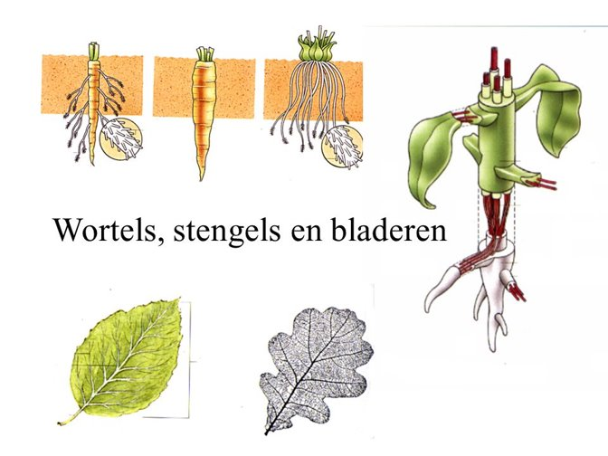

Organen van planten 2.2 Biologie voor jou Leerjaar 1
M. Baets

Slide 2
Welkom
Herhalen
Leerdoelen
Uitleg
Zijn de leerdoelen gehaald?
Huiswerk noteren + zelfstandig aan het huiswerk werken
Wat gaan we doen?

Slide 3
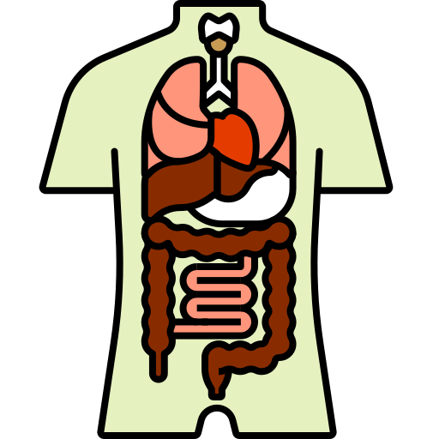
Herhalen
2.1 Organen van dieren
Je hebt geleerd..
1. Organen te benoemen in een torso.
2. Verschillende organen te benoemen in orgaanstelsels van mensen.

Slide 4
Je kunt de functies van wortels beschrijven
Je kunt de functies van stengels beschrijven
Je kunt de functie van bladeren beschrijven
Je kunt orgaanstelsels van planten noemen met hun functies
Leerdoelen

Slide 5
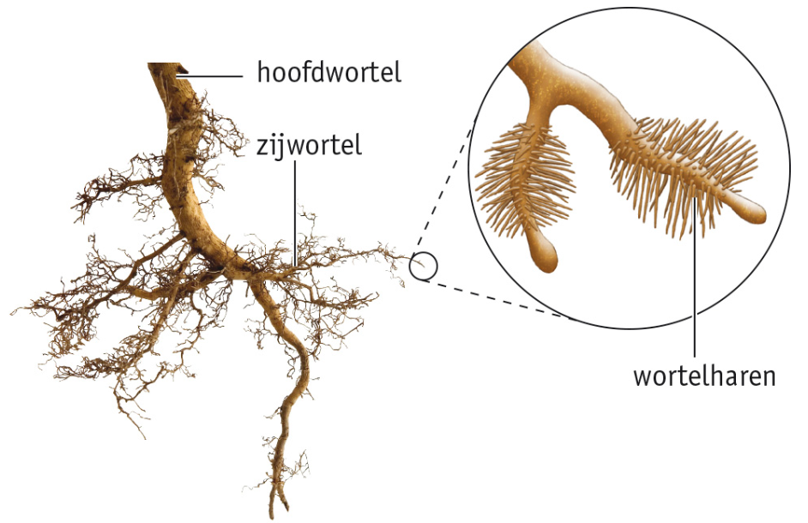
Wortels
Wortel: onderste gedeelte van de plant.
Hoofdwortel: wortel die zich als eerste ontwikkelt na de ontkieming. Kenmerken: - Dik - Lang
Zijwortels: aftakkingen van de hoofdwortel.
Wortelharen: haartjes aan het uiteinden van de zijwortels.
Wortelstelsel: alle wortels van een plant samen. - Orgaanstelsel
Notes:
Vergelijken met een boom (boom is de wortel), en zijwortels (zijn takjes).

Slide 6
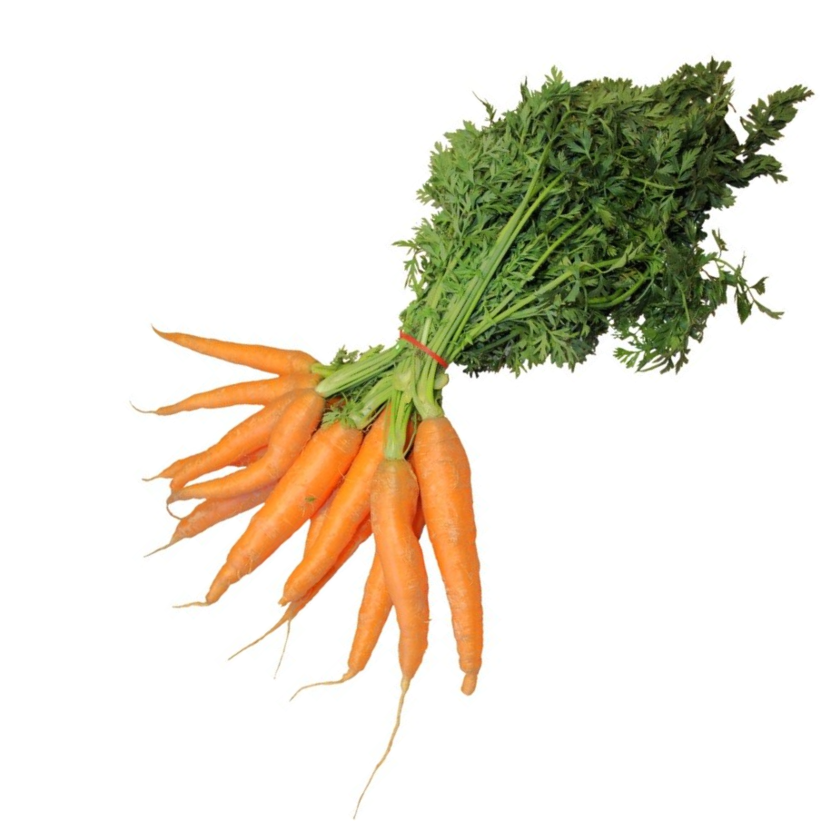
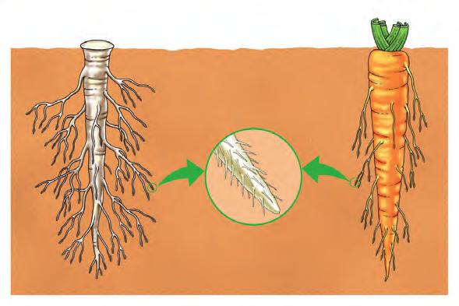
Functie wortelstelsel
1. Opslaan van reservestoffen
Reservestoffen
Stoffen die de plant niet direct nodig heeft (o.a. zetmeel). → Wanneer gebruikt de plant deze reservestoffen?
Notes:
Vergelijken met een boom (boom is de wortel), en zijwortels (zijn takjes).

Slide 7
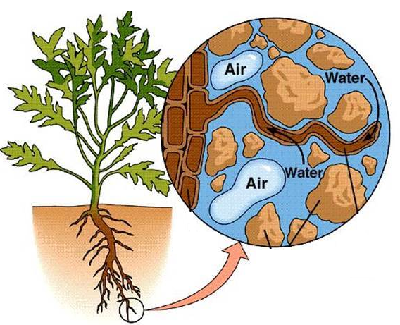
2. Opnemen van water en mineralen uit de bodem.
Mineralen
Zouten. Dienen als voedingsstof voor de plant. - Opgelost in het water onder de grond.
Notes:
Vergelijken met een boom (boom is de wortel), en zijwortels (zijn takjes).

Slide 8
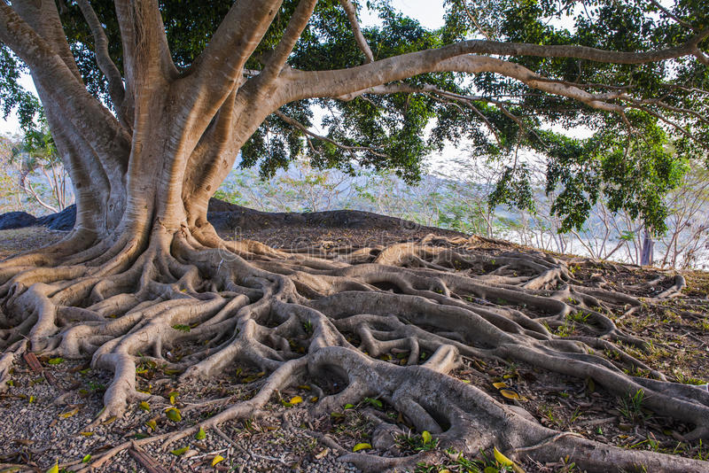
3. Plant stevig vastzetten in de bodem
Wat maakt een wortel stevig?
Stevigheid door wortels ontstaat wanneer de wortels zich sterk vertakken.
Notes:
Vergelijken met een boom (boom is de wortel), en zijwortels (zijn takjes).

Slide 9
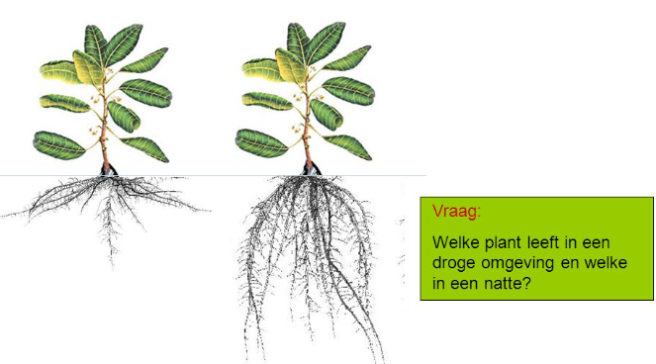

Slide 10
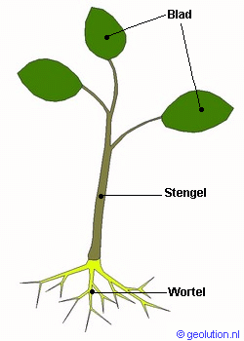
Stengels
Stengel: deel van de plant wat tussen de wortels en bladeren. Functie stengel - Transport (vervoer) van stoffen. - Stevigheid bieden aan de plant.
Notes:
Vergelijken met een boom (boom is de wortel), en zijwortels (zijn takjes).

Slide 11
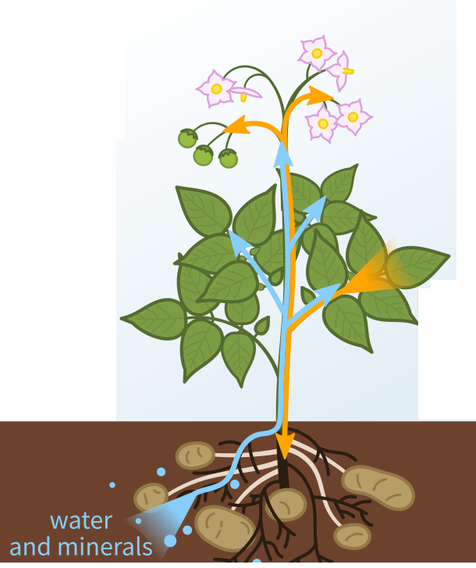
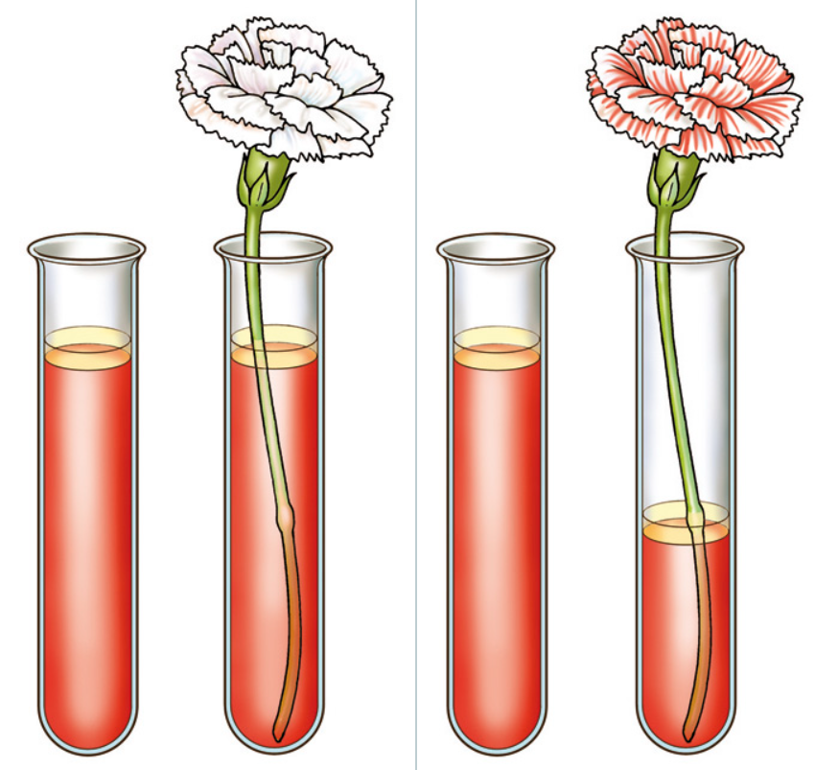
Functie stengel
Proef, functie van stengels
Notes:
Vergelijken met een boom (boom is de wortel), en zijwortels (zijn takjes).

Slide 12
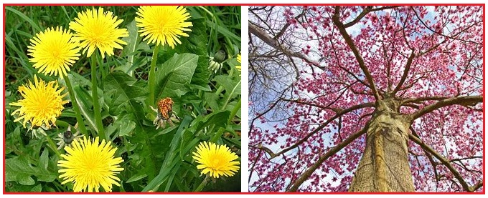
Houtachtige planten: stammen, stengels of wortels bestaan grotendeels uit hout. Kruidachtige planten: stammen, stengels of wortels bevatten bijna geen hout. -> Stevig bij voldoende water opname
Notes:
Vergelijken met een boom (boom is de wortel), en zijwortels (zijn takjes).

Slide 13
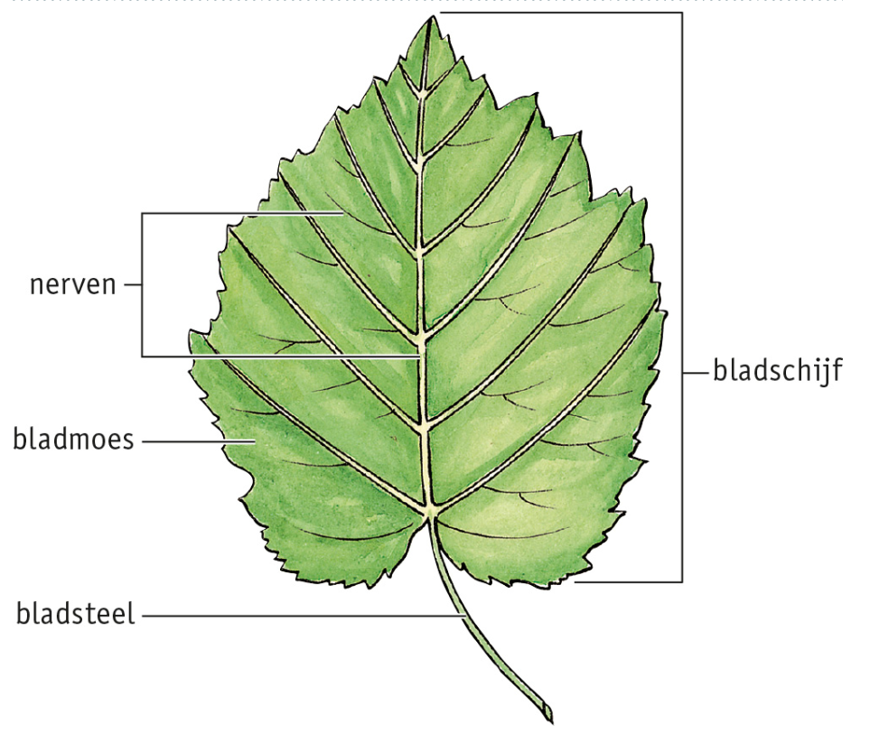
Bladeren
Bladsteel: hiermee zit het blad vast aan de stengel. Bladschijf: platte gedeelte van het blad. -> hierin liggen de nerven (geven stevigheid aan het blad) Bladmoes: alles tussen de nerven in.
Notes:
Vergelijken met een boom (boom is de wortel), en zijwortels (zijn takjes).

Slide 14
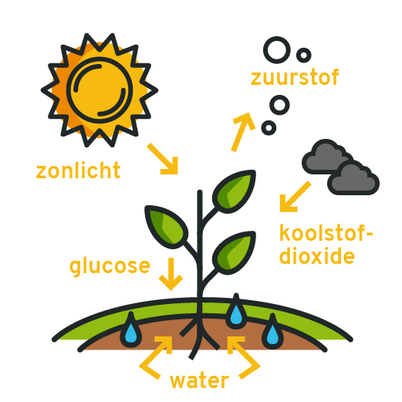
Functie bladeren
Maken van voedsel voor de plant
Gebeurd in alle groene delen van in plant. Dus ook in ..?
Stengel
Notes:
Vergelijken met een boom (boom is de wortel), en zijwortels (zijn takjes).

Slide 15
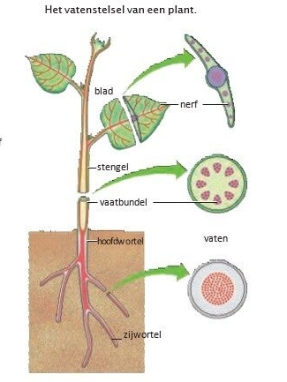
Vatenstelsel
Vaten: lange dunne buisjes die stoffen transporteren in de plant. Vatenbundel: groep van bij elkaar liggende vaten. Lopen door.. Wortel -> stengel -> nerven Vatenstelsel: alle vaten van een plant samen. Belangrijk! Water + mineralen gaan van wortels naar andere delen van de plant. Glucose gaat van bladeren naar de andere delen van de plant.
Notes:
Vergelijken met een boom (boom is de wortel), en zijwortels (zijn takjes).

Slide 16
Je kunt de functie van wortels beschrijven
Je kunt de functie van stengels beschrijven
Je kunt de functie van bladeren beschrijven
Je kunt orgaanstelsels van planten noemen met hun functies
Leerdoelen

Slide 17
Huiswerk
Huiswerk
Leren
Zijn je samenvattingen in orde?
Voorbereiden

